Slide 1


CUBLOCK
2D 게임 프로그래밍 · 1차 발표
큐블록
큐브를 돌려 블록을 만드는 퍼즐 게임
게임공학과 2024184041 조성민
Notes:
안녕하세요, 큐브를 돌려 블록을 만드는 퍼즐 게임 큐블록입니다.

Slide 2




큐브를 돌려 블록을 만드는 퍼즐
01 · 게임 소개
3×3 큐브를 돌려 앞면에 나온 색 모양으로 블록을 만들고, 8×8 판에 놓아 줄을 지우는 퍼즐 게임
장르
플랫폼 · 진행 방식
개발 환경
큐브 × 블록 퍼즐
PC · 턴제
Python · pico2d
1010!·블록 블래스트류 배치 퍼즐에 큐브 조작을 결합
키보드와 마우스로 조작, 시간 압박 없이 생각하는 퍼즐
1인 개발, 약 4주 일정의 2D 게임
CUBLOCK · 1차 발표
02 / 09
Notes:
3×3 큐브를 돌려서 앞면에 나온 색 모양이 블록이 되고, 이 블록을 판에 놓아 줄을 지우는 턴제 퍼즐입니다.

Slide 3

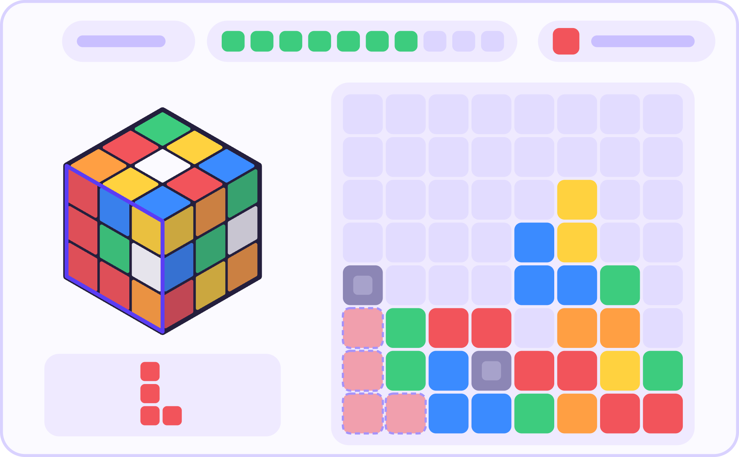
화면 구성과 조작
01 · 게임 소개
1
큐브
3
강조된 앞면의 지정 색 칸 = 이번 블록
2
1
2
8×8 보드
가로·세로 줄이 꽉 차면 삭제
3
상단 정보
점수 · 회전 에너지 · 지정 색
조작
회전 — 마우스 드래그 or 회전 버튼 클릭
배치 — 보드에 드래그
CUBLOCK · 1차 발표
03 / 09
Notes:
화면 왼쪽에는 큐브, 오른쪽에는 8×8 보드가 있고, 키보드나 마우스로 큐브를 돌립니다. 큐브 앞면의 지정 색 모양이 이번 블록이 되고, 보드에 놓으면 줄이 지워집니다.

Slide 4

한 턴의 흐름
02 · 게임 기획
1
2
3
4
5
큐브 회전
블록 생성
배치
줄 삭제
새 큐브 생성
마우스로 큐브를 돌린다
앞면 지정 색 모양이 블록이 된다
8×8 보드 빈자리에 놓는다
가로·세로 줄이 차면 지워진다
큐브가 완전히 섞이고 다시 1번으로
핵심
블록이 랜덤으로 주어지지 않고, 플레이어가 직접 만든다
CUBLOCK · 1차 발표
04 / 09
Notes:
큐브를 돌리고, 블록을 만들고, 배치하고, 줄을 지우는 흐름이 반복됩니다. 기존 블록 퍼즐과 달리 블록이 랜덤으로 주어지지 않고 플레이어가 직접 만든다는 점이 핵심입니다.

Slide 5




세부 규칙
02 · 게임 기획
최소 3칸 규칙
배치 후 새 큐브 생성
3칸 이상인 모양만 놓을 수 있어 1칸 반복 꼼수를 막는다
놓을 때마다 매번 새로운 패턴의 큐브가 생성되어 같은 상태를 반복할 수 없다
큰 블록일수록 고득점
방해 블록
블록이 클수록 점수 증가 폭이 커지고, 여러 줄 동시 삭제는 보너스
턴마다 빈칸에 생겨 공간을 압박하고, 줄이 차면 함께 지워진다
게임 오버
만든 블록을 놓을 자리가 없거나, 회전 에너지가 0이 될 때
CUBLOCK · 1차 발표
05 / 09
Notes:
블록은 3칸 이상이어야 하고, 배치 후 큐브가 자동으로 섞여 같은 모양만 반복할 수 없습니다. 큰 블록일수록 점수가 크게 오르고, 턴마다 생기는 방해 블록이 압박을 줍니다.

Slide 6
두 가지 게임 모드
02 · 게임 기획
최고 기록 도전
목표 달성
무한 모드
스테이지 모드
회전 에너지
10턴
4줄
제한
삭제 목표
회전 1번에 에너지 1 소모
줄을 지우면 회복, 동시 삭제는 보너스
갈수록 방해 블록 증가, 후반엔 내구도 블록
제한된 턴 안에 목표를 달성
예: 10턴 안에 줄 4개 삭제
스테이지마다 미리 놓인 장애물
CUBLOCK · 1차 발표
06 / 09
Notes:
무한 모드에서는 회전할 때마다 에너지가 줄고 줄을 지워야 회복되며, 스테이지 모드는 제한된 턴 안에 목표를 달성합니다.

Slide 7



블록을 운에 맡기지 않고, 직접 만든다
03 · 핵심 재미
내가 만드는 블록
회전 = 자원
판의 빈자리를 보고, 필요한 모양을 큐브로 직접 만든다
적게 돌려 안전하게 갈까, 많이 돌려 큰 콤보를 노릴까
쌓이는 실력
동시 삭제의 쾌감
큐브에 익숙해질수록 원하는 모양을 더 빨리 만든다
공들여 준비한 한 수로 여러 줄이 한 번에 터진다
CUBLOCK · 1차 발표
07 / 09
Notes:
핵심 재미는 블록을 운에 맡기지 않고 직접 만든다는 점, 그리고 회전 횟수를 자원처럼 관리하는 전략입니다.

Slide 8
기존 게임과의 차이
03 · 핵심 재미
블록 퍼즐
큐브 퍼즐
큐블록
1010! · 블록 블래스트류
3×3 큐브 맞추기
이번 프로젝트
블록
랜덤으로 주어짐
+
블록
없음
=
블록
큐브로 직접 만듦
목표
줄 삭제
목표
6면 맞추기
목표
줄 삭제
큐브 실력
필요 없음
큐브 실력
6면 완성 필요
큐브 실력
한 면 모양만
승부 요소
운의 비중 큼
승부 요소
순수 실력
승부 요소
실력 + 전략
큐브를 맞출 줄 몰라도 즐길 수 있지만, 잘할수록 유리한 구조
CUBLOCK · 1차 발표
08 / 09
Notes:
블록 퍼즐의 줄 삭제 재미에 큐브 조작을 더해, 기존 블록 퍼즐과 달리 운보다 실력과 전략이 결과를 좌우합니다. 큐브를 맞출 줄 몰라도 즐길 수 있지만, 잘할수록 유리합니다.

Slide 9
4주 개발 계획
04 · 개발 계획
1주 차
2주 차 · 핵심
3주 차
4주 차
큐브 만들기
플레이 완성
무한 모드
마무리
큐브 회전 로직
큐브 화면·조작
보드·배치·줄 삭제
게임 오버 판정
에너지·방해 블록
점수·UI·테스트
스테이지 모드
이펙트·사운드
버그 수정
완료 기준
완료 기준
처음부터 끝까지 플레이 가능
완료 기준
완료 기준
화면에서 큐브가 돌아감
무한 모드 완성
최종 빌드 제출
핵심 플레이를 2주 안에 완성하고, 남은 2주는 조정과 완성도에 사용
CUBLOCK · 1차 발표
09 / 09
Notes:
2주 안에 핵심 플레이를 완성하고, 남은 기간에 모드와 연출을 추가할 계획입니다. 감사합니다.

